Slide 1
新化美食地圖
副標題
Notes:
注意：若要取代圖片，請直接選取該圖片並將它刪除。接著使用 [插入圖片] 圖示將它取代成您的圖片！

Slide 2
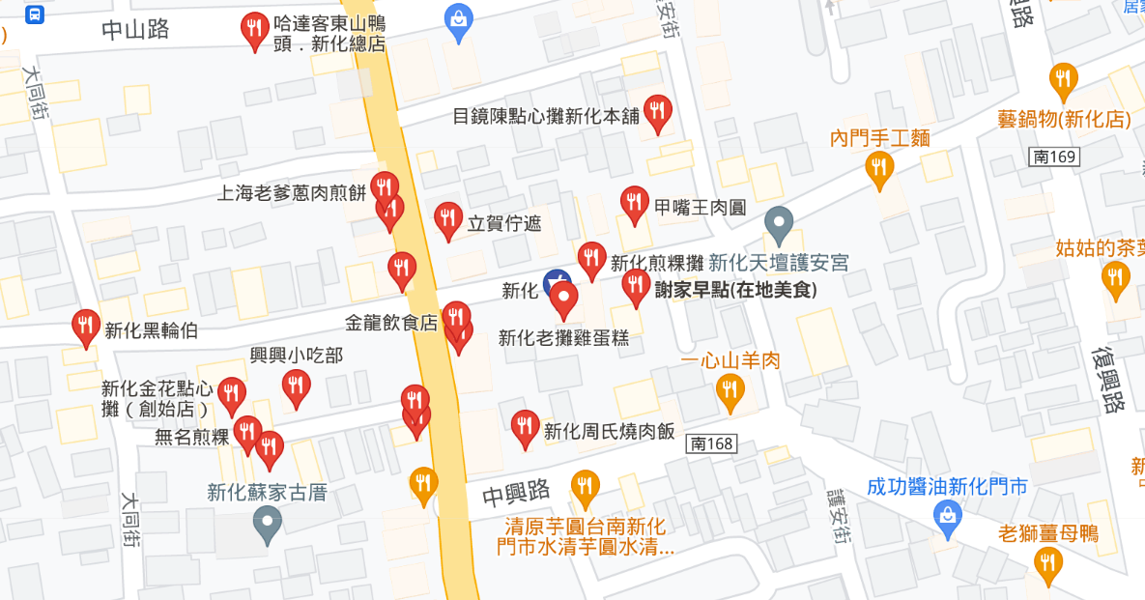
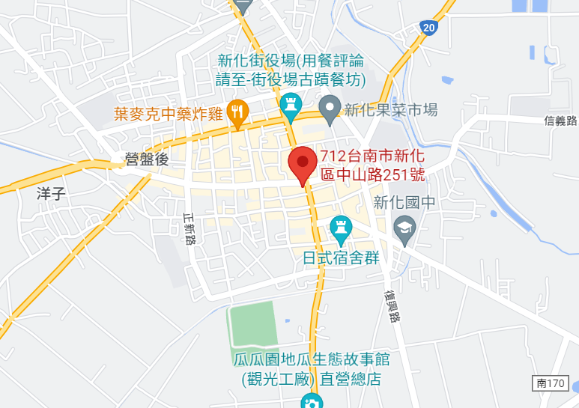

Slide 3
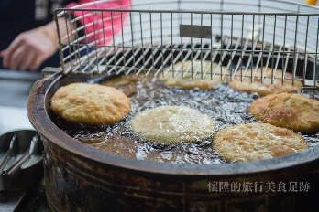
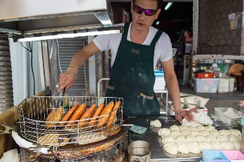
上海老爹蔥肉煎餅
地址台南市新化區中正路415號
特色便宜，CP值高，物超所值
口感酥脆Ｑ彈，淡雅清香，餅皮與餡料十分搭配，剛煎好的蔥肉煎餅，一口咬下脆口的黃金餅皮，麵粉香在口中散發出來，隨著咀嚼的次數，味道也越來越濃，接著往下吃到了餡料，淡淡的肉香與蔥香也逐漸占滿了口中的空氣，沒有過度的調味，靠的是豬肉煎煮時的豬油香氣
照片來源https://decing.tw/tainan-oldpa/

Slide 4
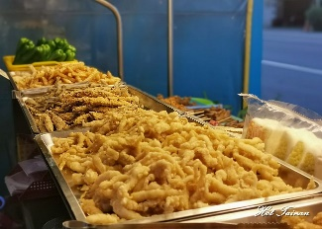
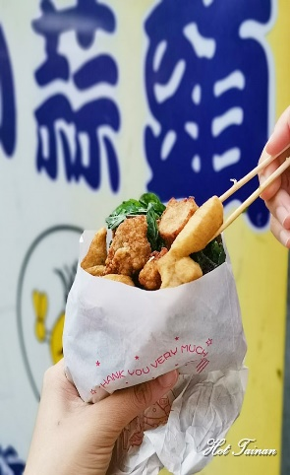
新化小蒜頭鹹酥雞
1.地址：台南市新化區中山路251號
2.特色:酥脆的口感和那吃起不油膩的炸工
3.口感:店家主要料理食物的分別是叔叔及阿姨輩的，但絲毫不減其俐落有效率的速度，所以即便人潮多，出餐的速度也是挺快的哦~
照片來源https://decing.tw/tainan-smallchi/

Slide 5
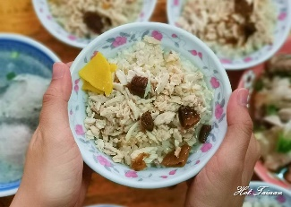
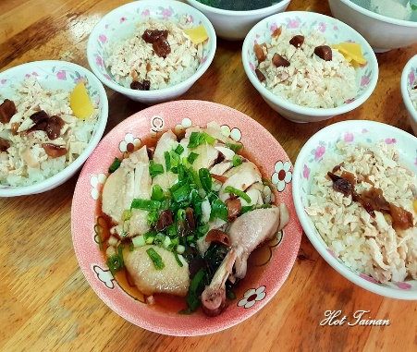
嘉義雞肉飯
1.地址：台南市新化區正新路273號
2.特色:這裡一碗也才20元，價格非常親民~
3.口感:老實說這雞腿啃食起來是真的氣味很足夠，油脂豐富但又不讓人討厭，肉質算是細緻~吃起來真的很可口。
照片來源https://decing.tw/tainan-gyufan/

